Slide 1
«Куйгорож в гостях у гласных звуков»
Занятие в старшей
логопедической группе
для детей с ОНР.
Учитель-логопед:
Ющишина
Вера Владимировна
Notes:
У нас сегодня занятие в зале. Ребята, покажите, как вы удивились.
В зале мы видим много взрослых. Покажите, как вы рады приходу гостей. Молодцы!
- Я вас буду спрашивать, а вы отвечайте и показывайте:
Как живёте?
Как сидите?
Как идете?
Как бежите?
Вдаль глядите?
Обед ждете?
Ночью спите?
А шалите?
Встали ровно, тихо сели. На меня все посмотрели.
ноги вместе, спина прямая Руки положите на стол.
Работаем с зеркалами.
Я буду рассказывать историю, а вы мне помогайте.

Slide 2
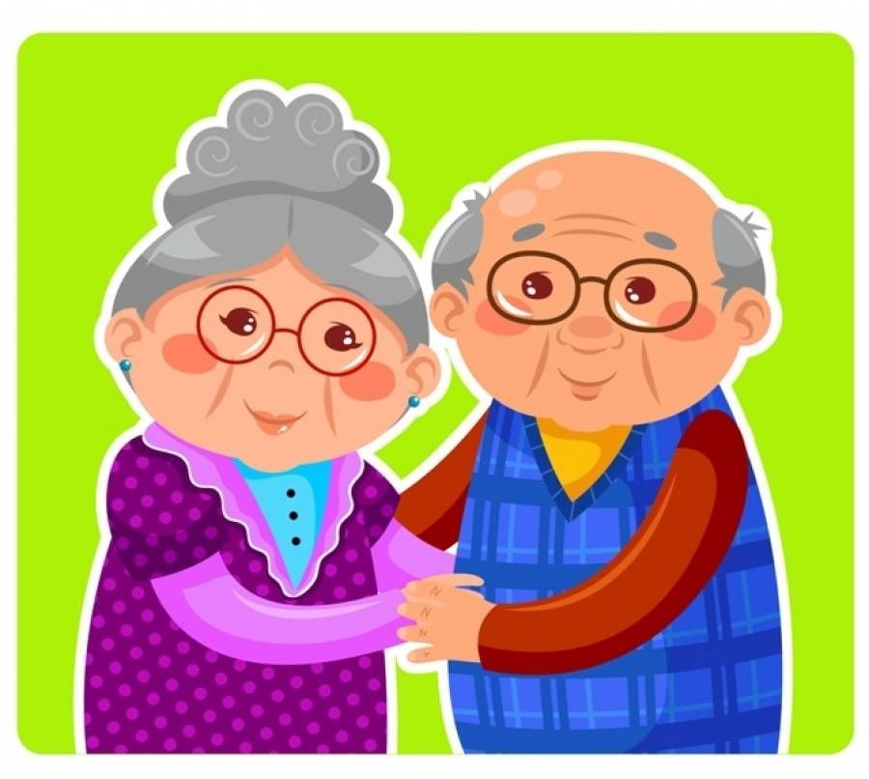
Notes:
В гости к дедушке и бабушке приехал Куйгорож.

Slide 3
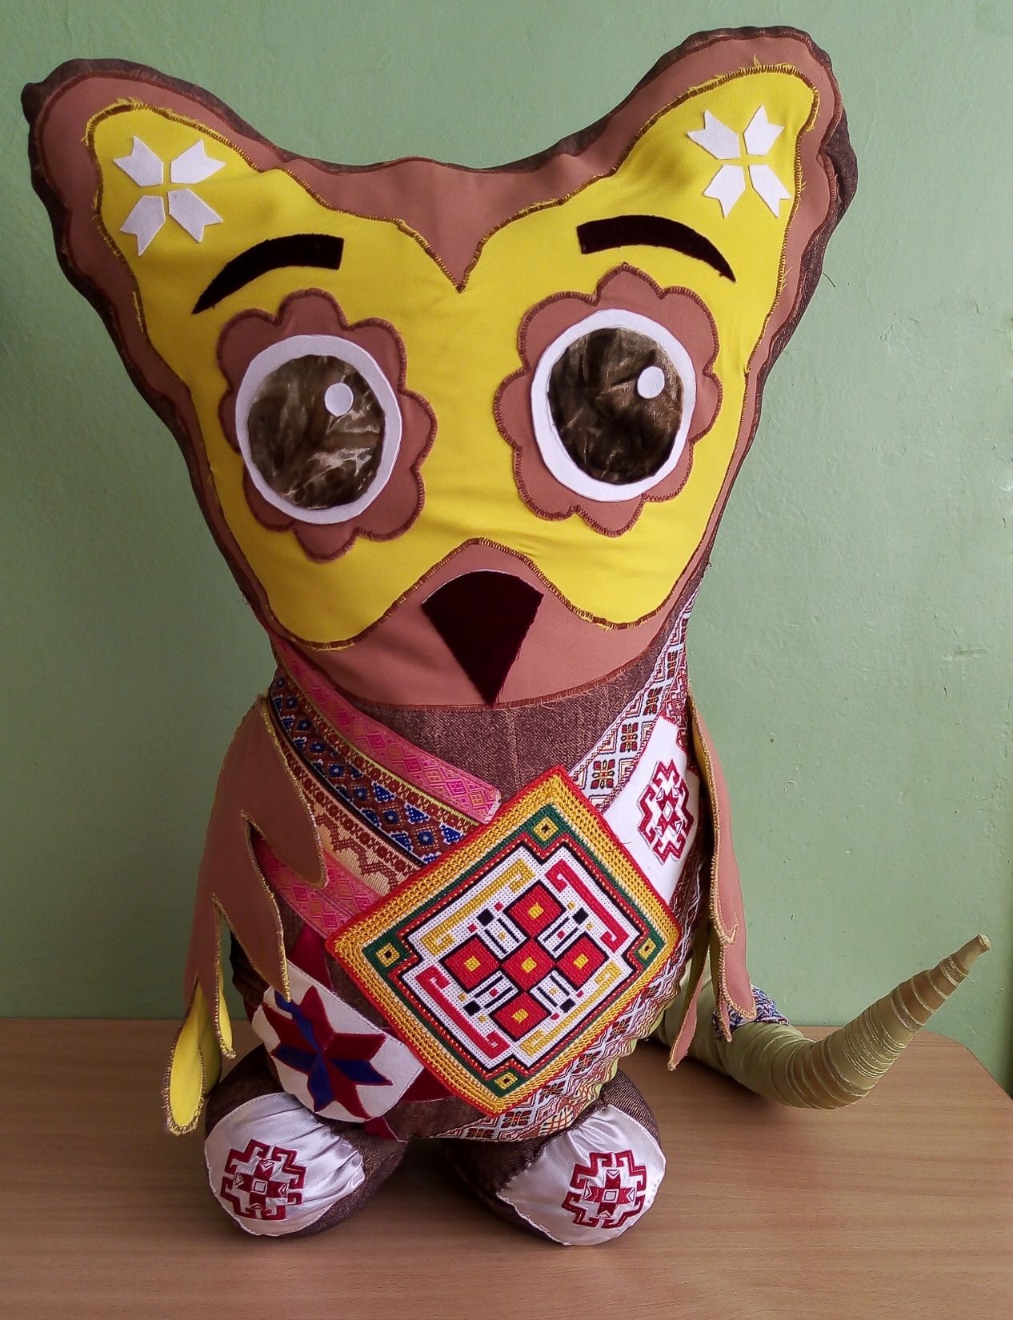

Slide 4
Notes:
Для дедушки он был толстый.

Slide 5
Notes:
А для бабушки худой.

Slide 6
Notes:
Толстый - худой

Slide 7
Notes:
Дедушка очень обрадовался.

Slide 8
Notes:
А бабушка поцеловала его.

Slide 9
Notes:
Обрадовался - поцеловала

Slide 10
Notes:
Замесила бабушка тесто.

Slide 11
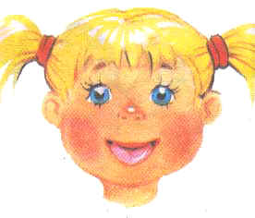
Notes:
Напекла блинов. Подуем на них, чтобы остыли.

Slide 12
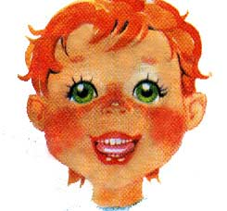
Notes:
Куйгорож их с аппетитом ел.

Slide 13
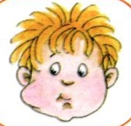
Notes:
Потом дедушка угостил его орешками.

Slide 14
Notes:
Куйгорож вдохнул глубоко и с силой выдохнул. Хорошо у бабушки с дедушкой.

Slide 15
Notes:
– А сегодня, Куйгорож пришел к нам в гости, чтобы освоить профессию логопеда. Открывается игрушка Куйгорож
Куйгорож. - Здравствуйте, ребята, споем песенки гласных звуков.
А - У - И - Э –Ы –О –
(с движением)
Убрали зеркала.

Slide 16
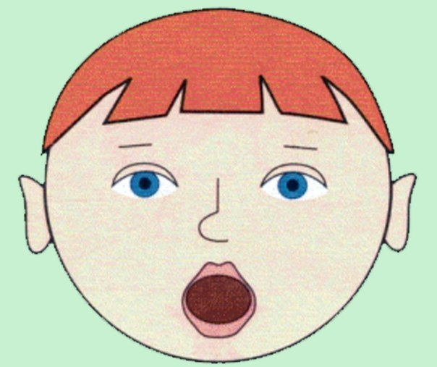
Notes:
Что вы видели в зеркале, когда пели звук А.
А – рот широко открыт.

Slide 17
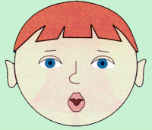
Notes:
Что вы видели в зеркале, когда пели звук У
У - Губы тянутся вперед, трубочкой

Slide 18
Notes:
Что вы видели в зеркале, когда пели звук И
И - Губы в улыбке.

Slide 19
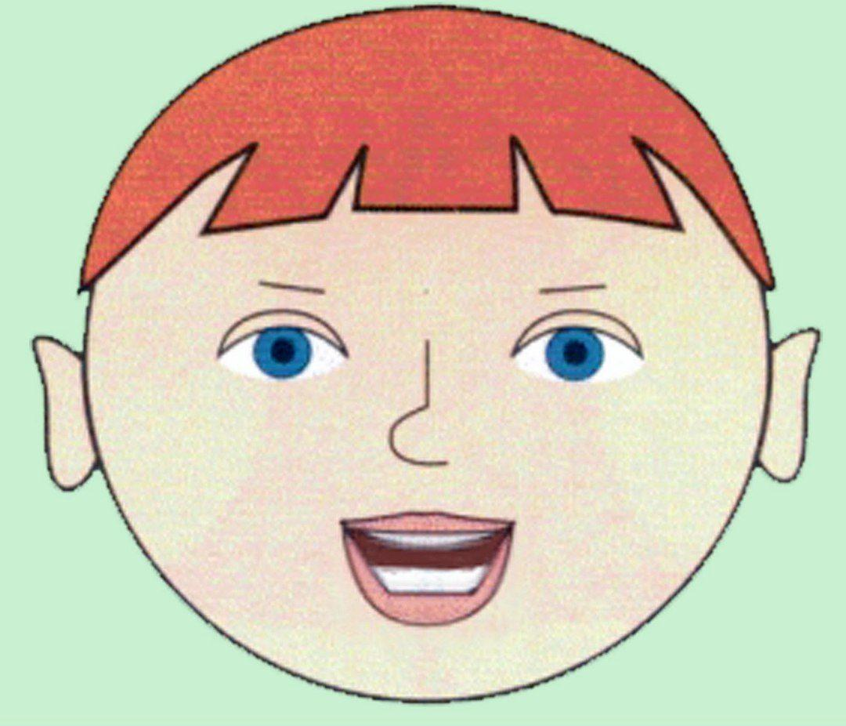
Notes:
Что вы видели в зеркале, когда пели звук Э
Э - губы смеются.

Slide 20
Notes:
Что вы видели в зеркале, когда пели звук Ы
Ы - Губы напрягаются.

Slide 21
Notes:
Что вы видели в зеркале, когда пели звук О
О - Губы тянутся вперед, похожи на овал.
Правильно!

Slide 22
Notes:
Куйгорож - Сегодня я – логопед, а Вера Владимировна – мой помощник. Повторим гласные звуки и вспомним гласные буквы.
– Куйгорож, мы расскажем тебе, много интересного, что знаем о гласных звуках.
– Дети, почему звуки А, У, И, Ы, Э, О называются гласными?

Slide 23
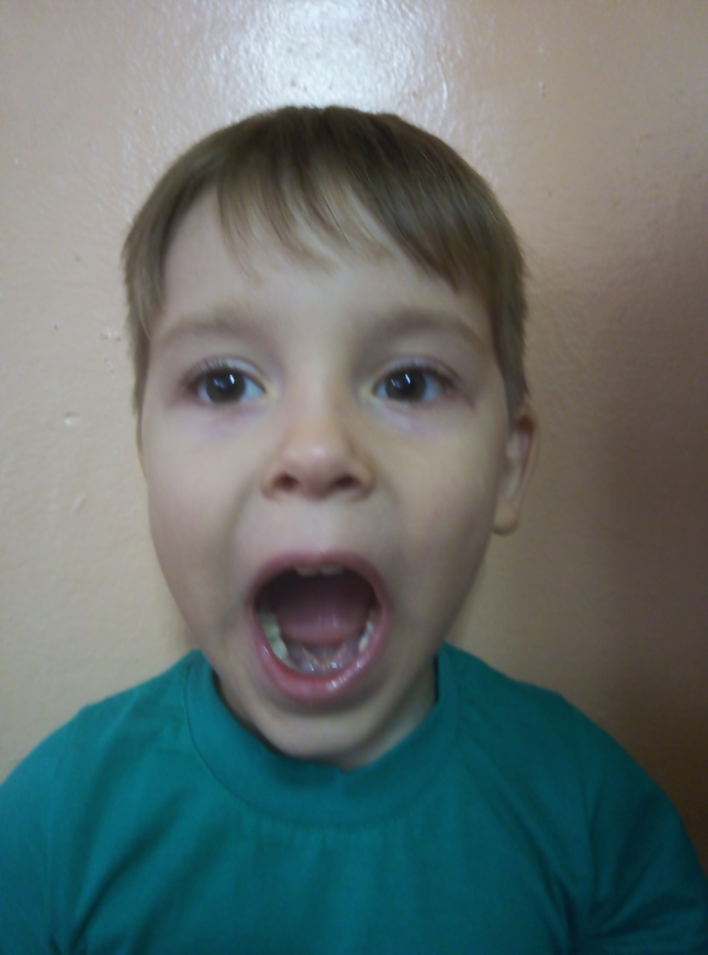

Slide 30
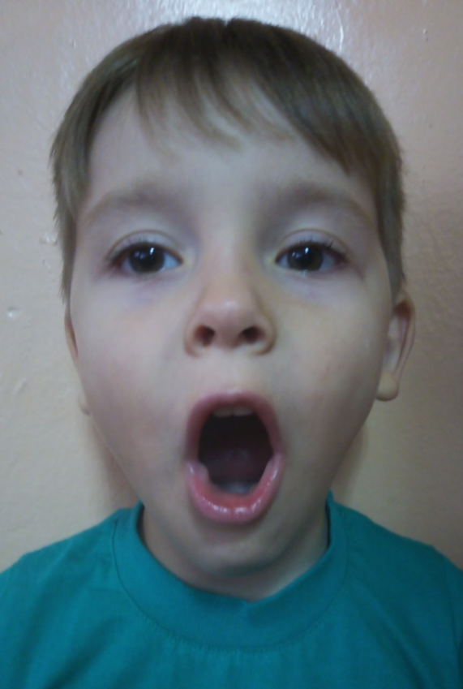
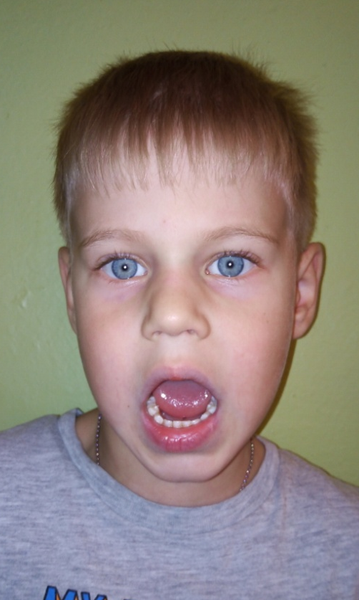

Slide 33
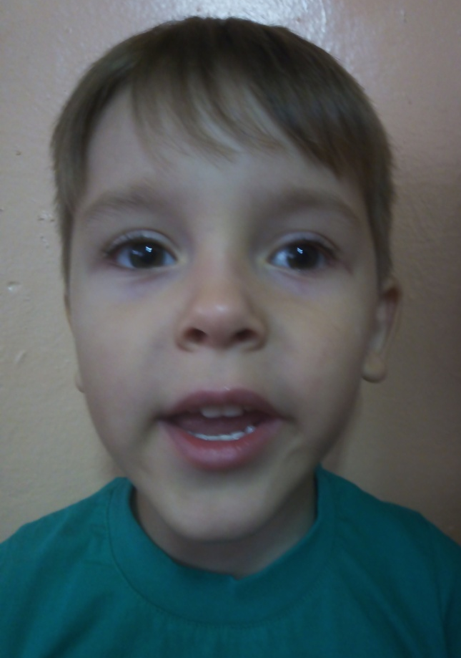
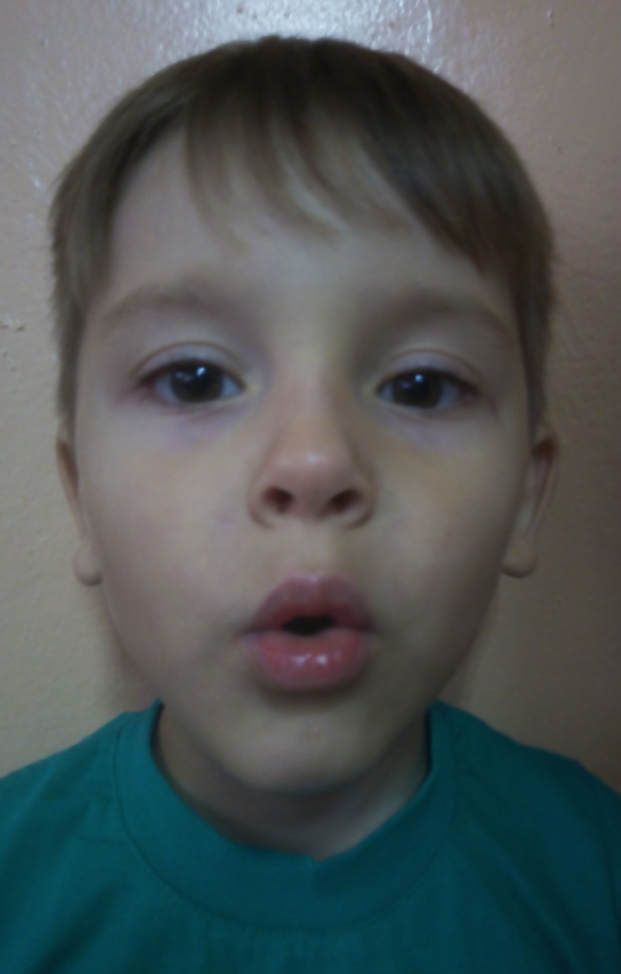

Slide 34
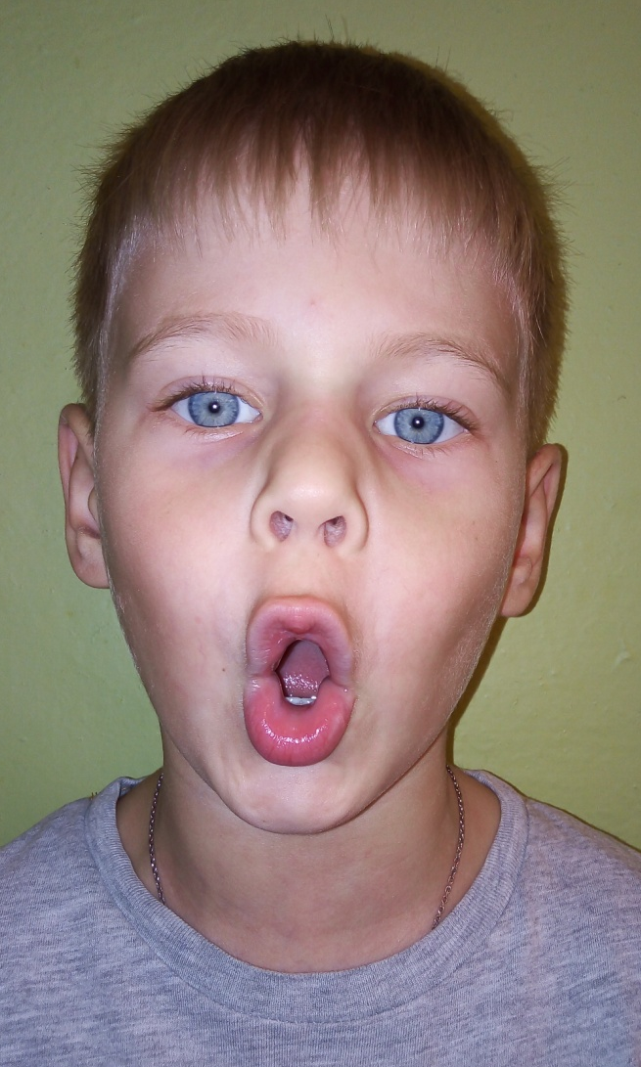

Slide 35
Notes:
- Играли без ошибок.
Куйгорож хочет знать - Каким цветом мы обозначаем гласные звуки?
Посмотрите на символ и назовите гласный звук.

Slide 36
Notes:
А

Slide 37
Notes:
У

Slide 38
Notes:
И

Slide 39
Notes:
О

Slide 40
Notes:
Э

Slide 41
Notes:
Ы

Slide 42
Notes:
Куйгорож.- Поиграем в «звуковую мозаику». Правила игры вы знаете.

Slide 43
Notes:
Взяли карточку-поле. Смотрим на доску.

Slide 44
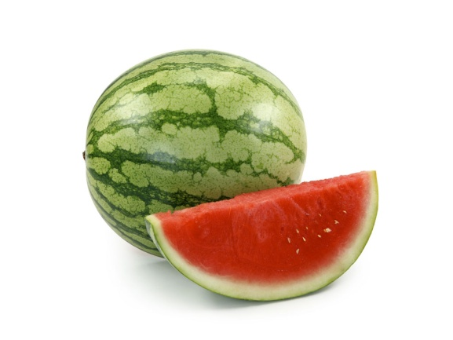
Notes:
Напоминаю. Выбираем символ первого звука в слове.
Приступили к работе.

Slide 45
Notes:
Смотрим и проверяем себя.

Slide 46
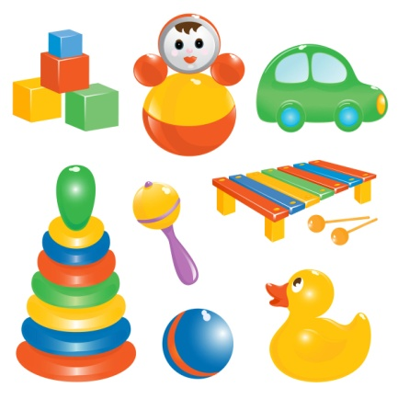
Notes:
Следующее слово - игрушки.

Slide 47
Notes:
Проверяем.

Slide 48
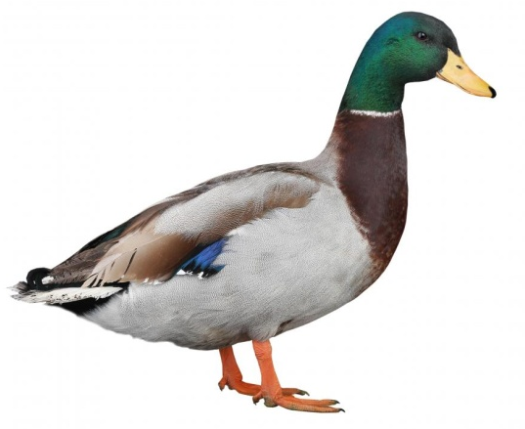

Slide 50
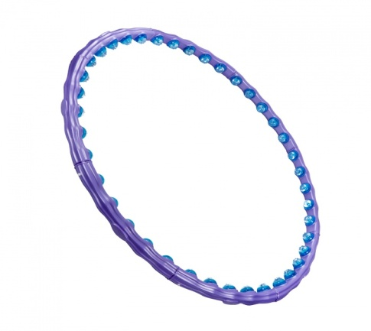
Notes:
Работаем самостоятельно.

Slide 56
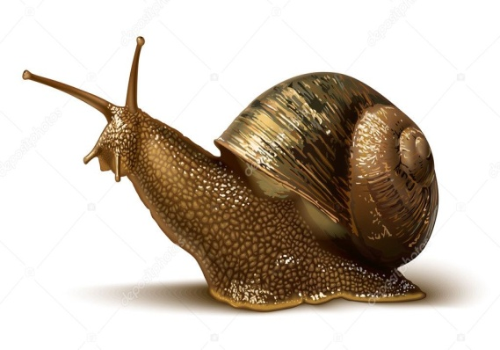

Slide 58
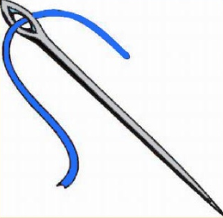

Slide 60
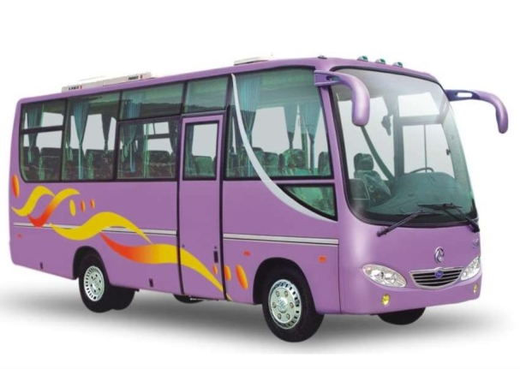

Slide 61
Notes:
Посмотрите на доску. Проверьте себя.
Какой звук не играл с нами? (Ы)

Slide 62
Notes:
Назовите секрет звука Ы.
Знаю я, и знаешь ты, что нет слов, начинающихся на гласный звук Ы.
Куйгорож – ХОРОШО справились с заданием!

Slide 63
Notes:
Ребята, Научим Куйгорожа игре «Волшебные письма»,
разложим картинки по конвертам, опираясь на символы гласных звуков.
Выделяя в словах последний гласный звук.

Slide 64
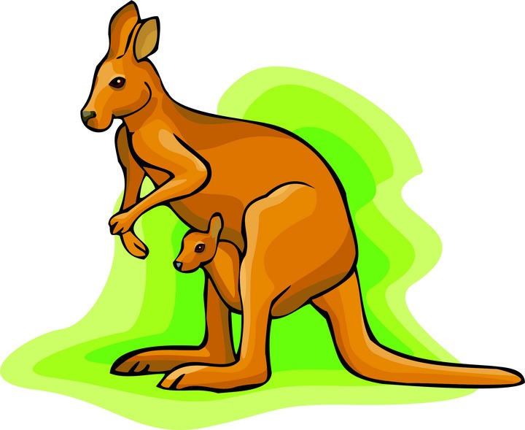
Notes:
Работаем по цепочке.
Кто на картинке?
На картинке кенгуру.
В какой конверт положим картинку?
Положим картинку в этот конверт.

Slide 65
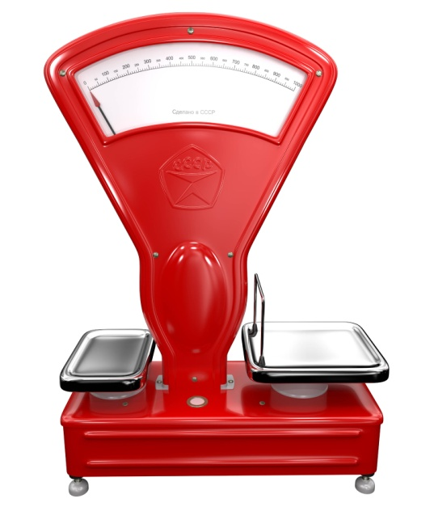
Notes:
Что на картинке?
В какой конверт положим картинку?
покажи

Slide 66
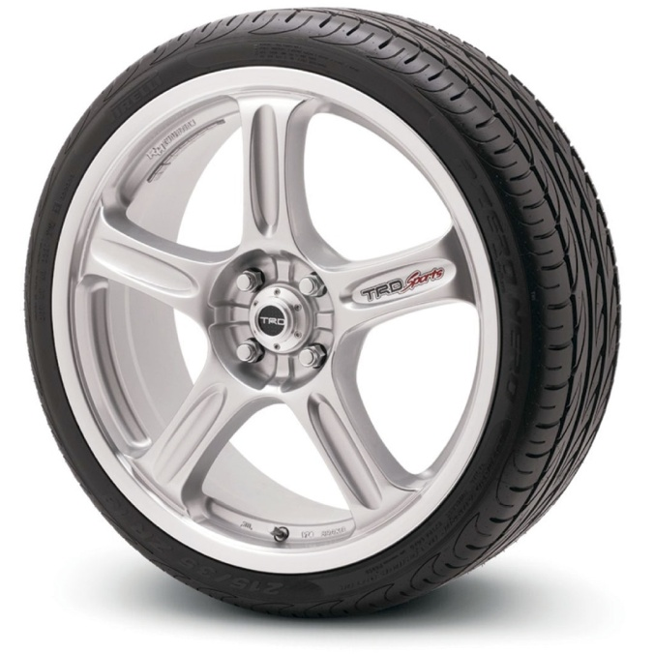
Notes:
Что на картинке?
В какой конверт положим?

Slide 67
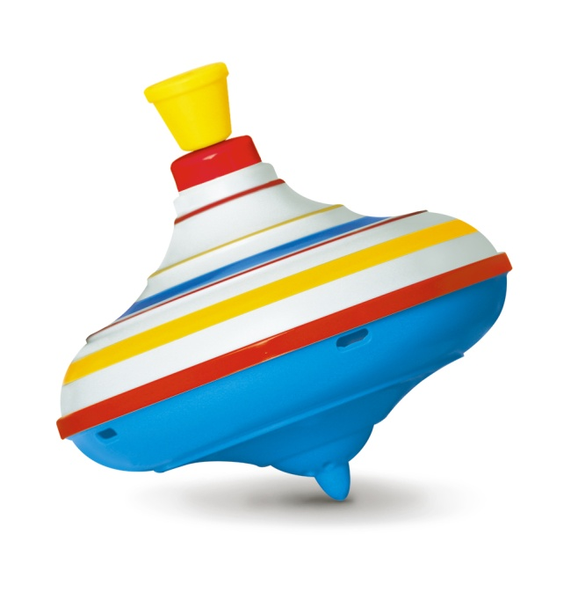
Notes:
Что на картинке?
В какой конверт положим?

Slide 68
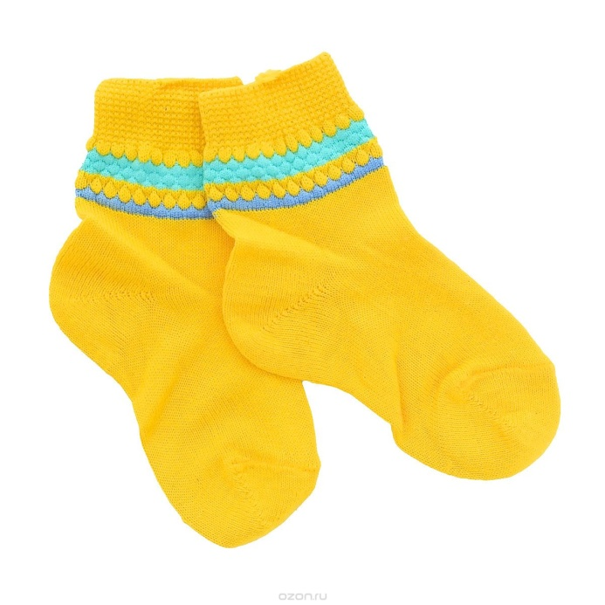
Notes:
Что на картинке?
В какой конверт положим картинку?

Slide 69
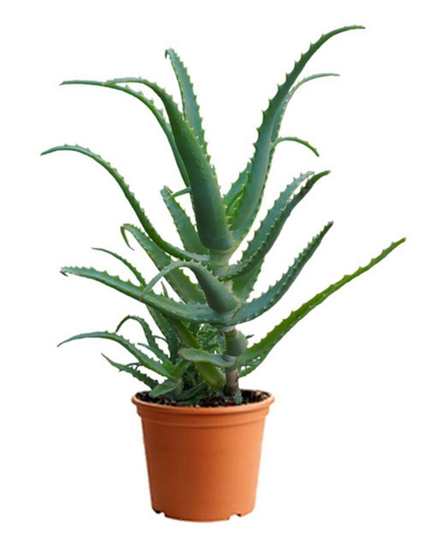
Notes:
Что на картинке?
В какой конверт положим?

Slide 70
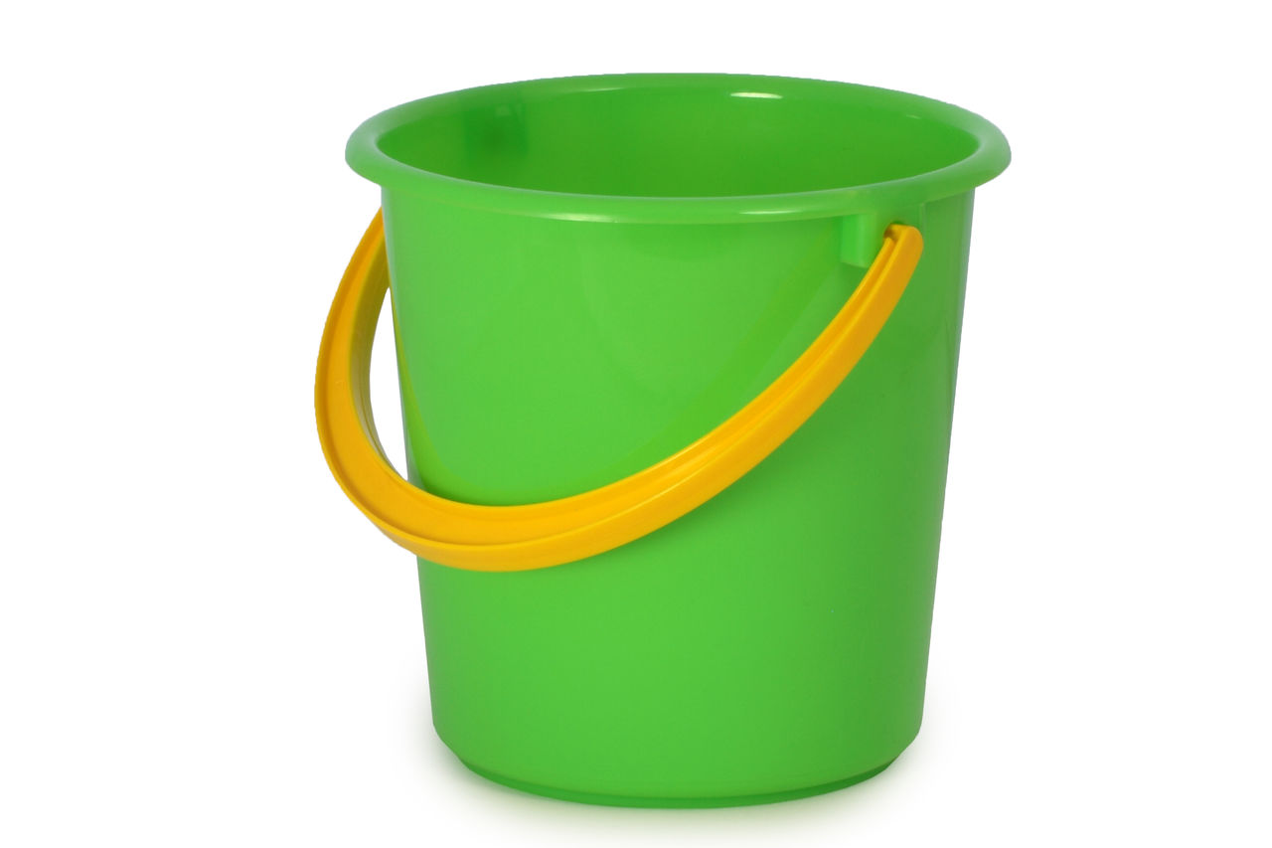
Notes:
Что на картинке?
В какой конверт положим?

Slide 71
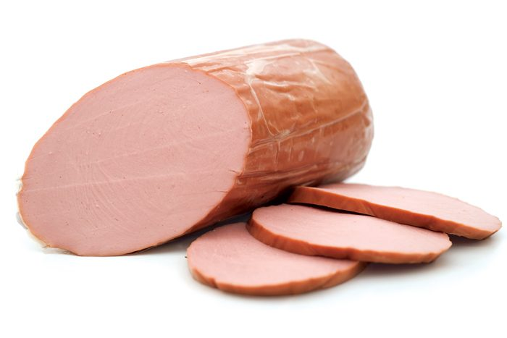
Notes:
Что на картинке?
В какой конверт положим?

Slide 72
Notes:
Молодцы.
Игра «Прятки».
1, 2, 3 – картинку со стола возьми.
Определите, какой гласный звук «прячется» в словах-названиях картинок.
Работаем по цепочке.
Дом, в середине слова прячется гласный звук О
Дым, в середине слова прячется гласный звук Ы
С заданием справились, убрали картинки на край стола.
Куйгорож - Пора отдохнуть. ФИЗМИНУТКА

Slide 73
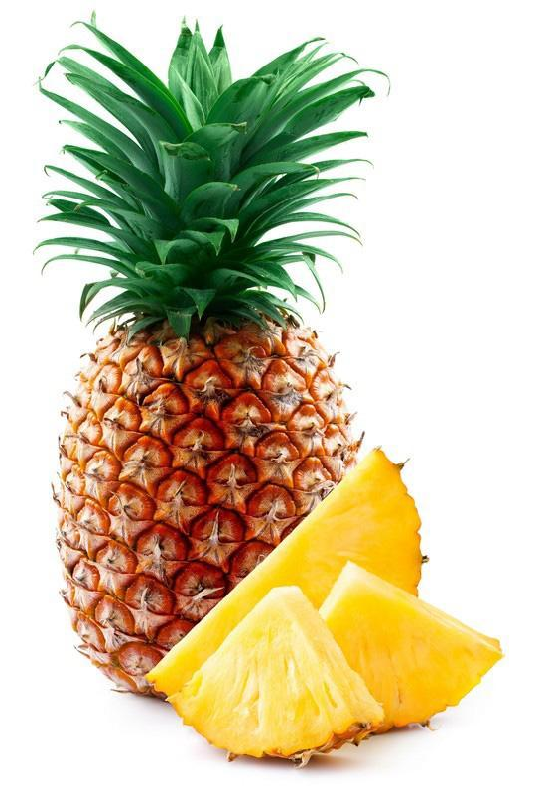

Slide 74
3
Notes:
Проверяем

Slide 75
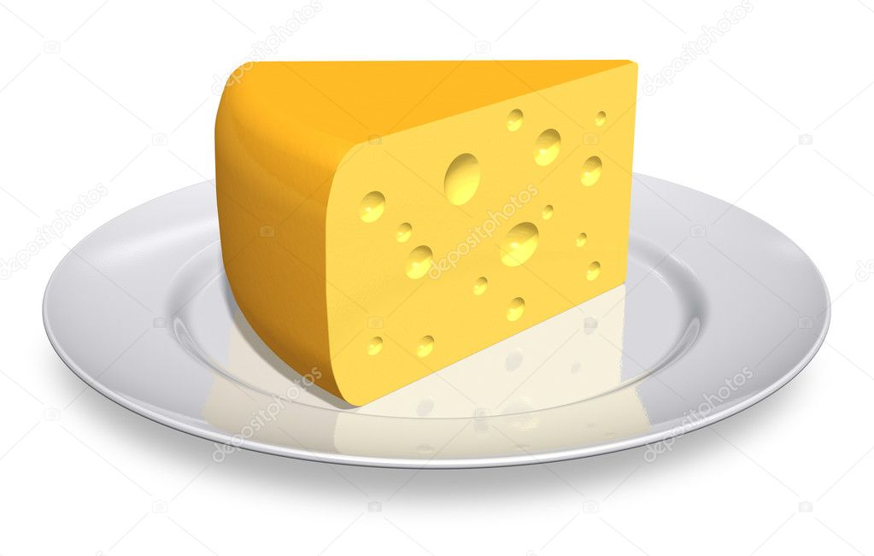

Slide 76
1
Notes:
Проверяем

Slide 77
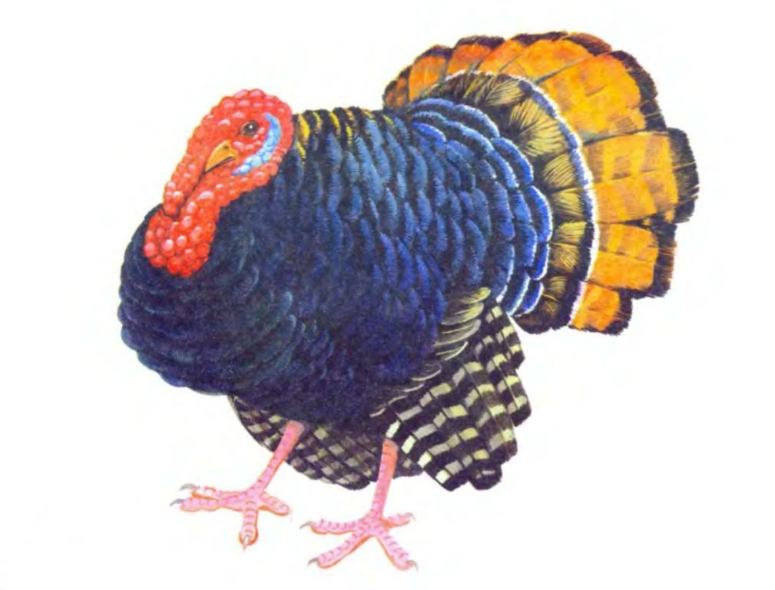

Slide 78
2
Notes:
Проверяем

Slide 79
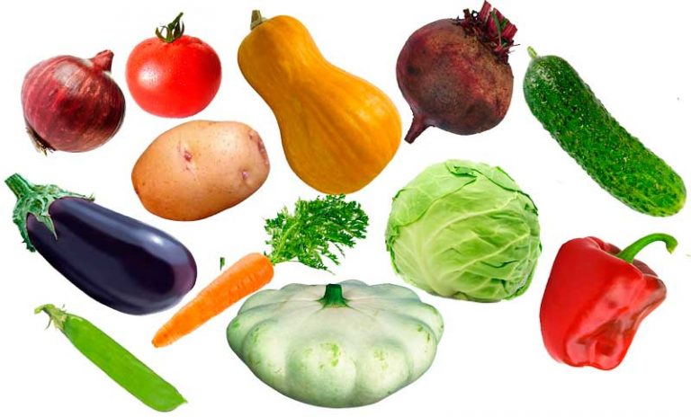

Slide 80
3
Notes:
Проверяем

Slide 82
3
Notes:
Проверяем

Slide 83
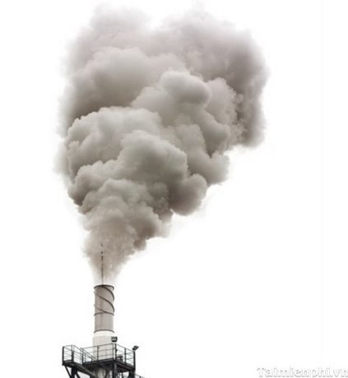

Slide 84
1
Notes:
Проверяем

Slide 85
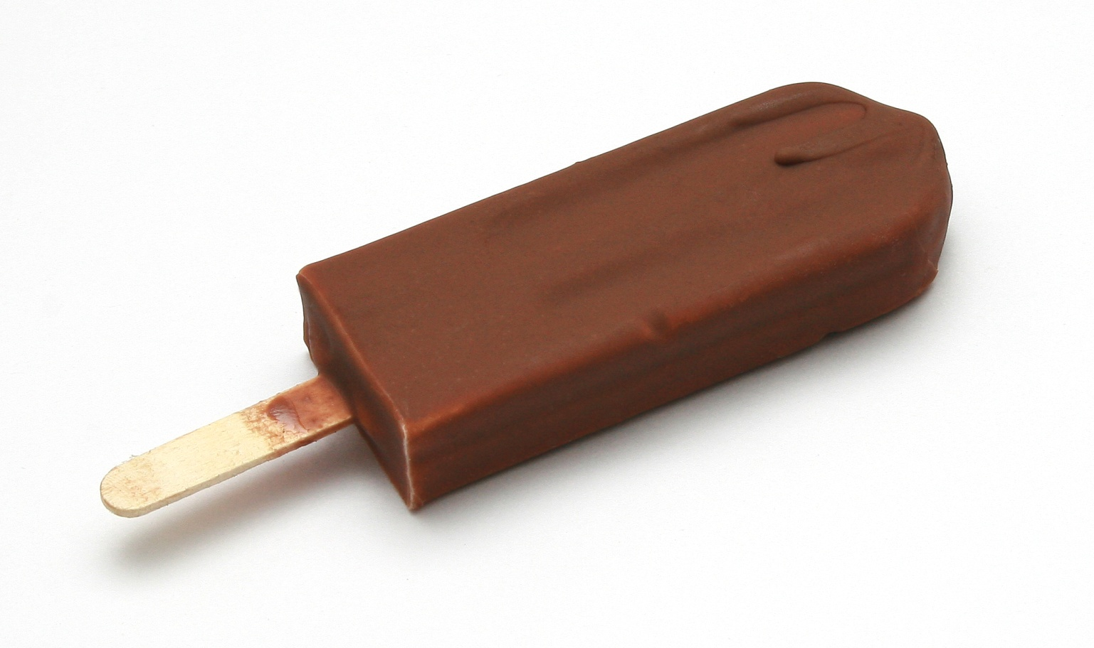

Slide 86
3
Notes:
Проверяем

Slide 87
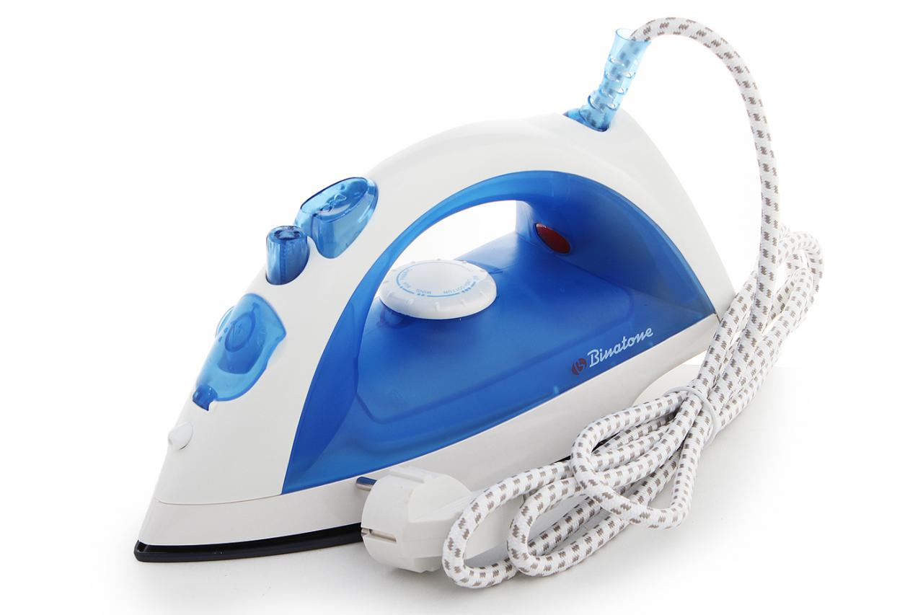

Slide 88
2
Notes:
Проверяем

Slide 89
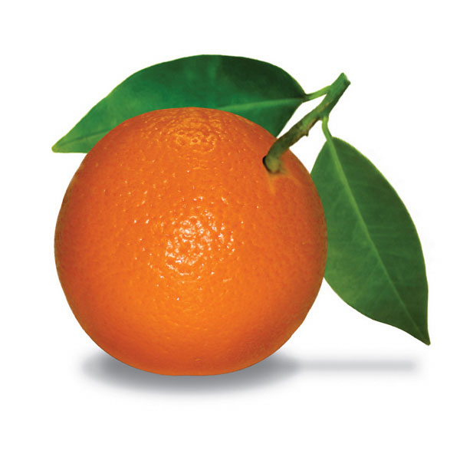

Slide 90
3
Notes:
Проверяем

Slide 91
Notes:
Куйгорож - Молодцы
Дети, чем на письме мы обозначаем звуки? Буквой
чем звуки отличаются от букв?

Slide 92
Notes:
Звуки мы произносим и слышим

Slide 93
Notes:
Буквы мы видим, пишем и читаем

Slide 94
Э
О
Ы
И
У
Notes:
Замените символ звука буквой. К доске пойдет Наташа.
Покажи букву А.

Slide 95
Notes:
Составьте букву с помощью палочек и шнурка. Работаем на местах.
Хорошо.

Slide 96
А
Э
Ы
И
О
Notes:
посмотрите на доску.
Замените символ звука буквой. Полина покажи букву У.

Slide 97
Notes:
Составьте букву с помощью палочек и шнурка. Работаем на местах.
Молодцы.

Slide 98
А
Э
О
Ы
У
Notes:
Замените символ звука буквой. К доске пойдет Матвей и покажет букву И.

Slide 99
Notes:
Составьте букву с помощью палочек и шнурка. Работаем на местах.
Правильно.

Slide 100
Э
А
Ы
И
О
У
Notes:
Замените символ звука буквой. К доске пойдет Женя. Покажи букву О.

Slide 101
Notes:
Составьте букву с помощью палочек и шнурка. Работаем на местах.
Справились.

Slide 102
Э
А
И
О
У
Notes:
Замените символ звука буквой. К доске пойдет Ваня. Покажи букву Ы.

Slide 103
Notes:
Составьте букву с помощью палочек и шнурка. Работаем на местах.
Замечательно.

Slide 104
А
О
Ы
И
У
Notes:
Замените символ звука буквой. К доске пойдет ……..

Slide 105
Notes:
Составьте букву с помощью палочек и шнурка. Работаем на местах.
Все работали хорошо.

Slide 106
Notes:
Убрали палочки и шнурки.
Куйгорож –Умницы и умнички! Много букв знаете. А я, не знаю ни одной буквы.
Научите меня читать
Смотри и учись.
Прочитаем предложения. Работаем по цепочке.

Slide 107
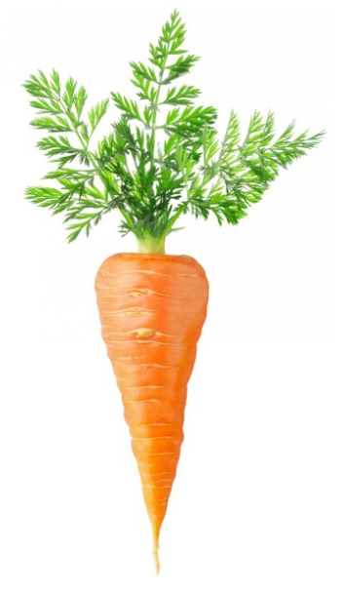
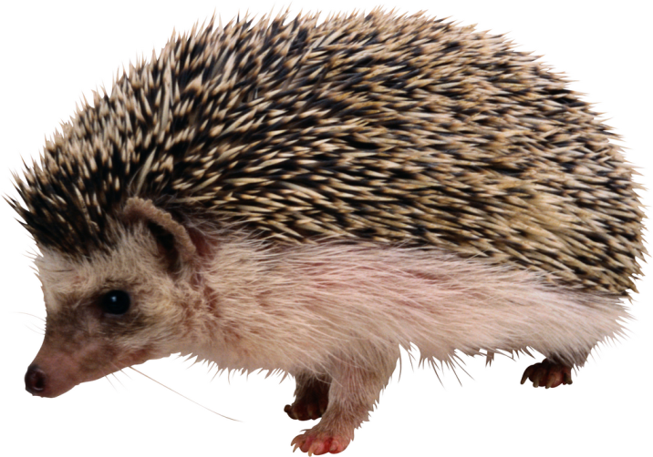
У
и
.

Slide 108
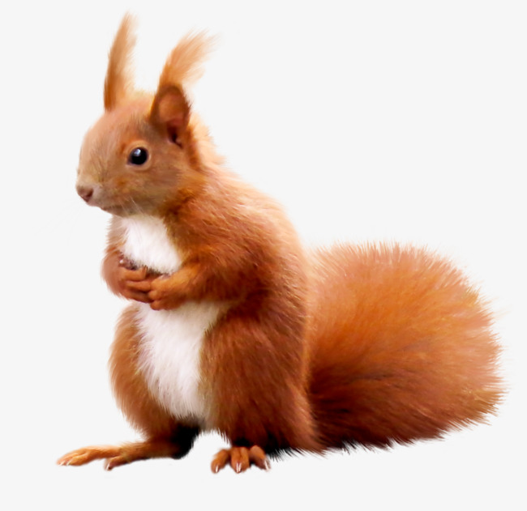
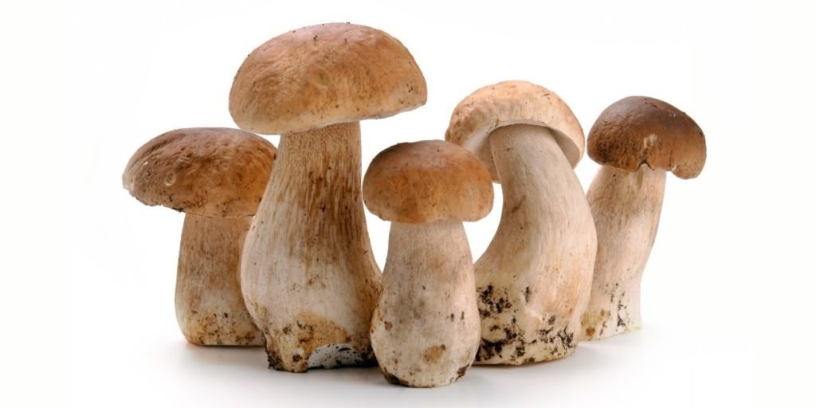
А у
.

Slide 109
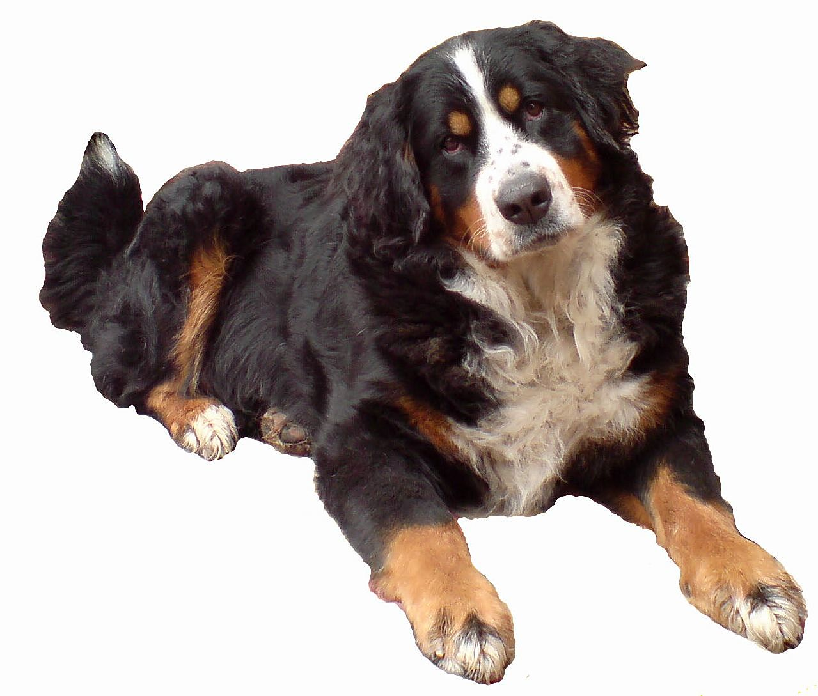
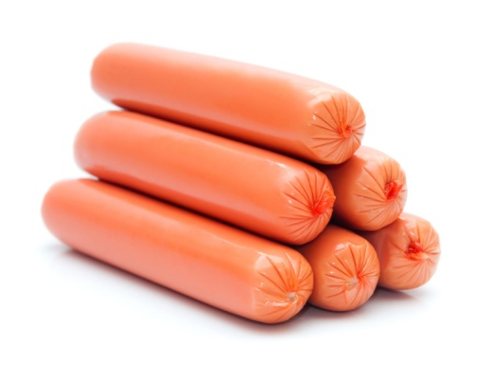
У
.

Slide 110
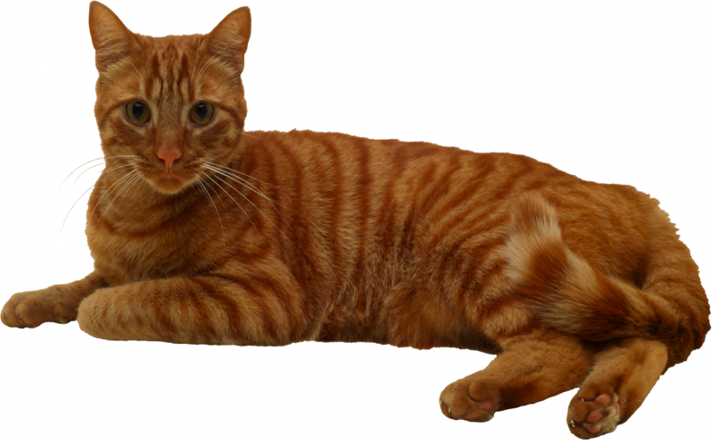
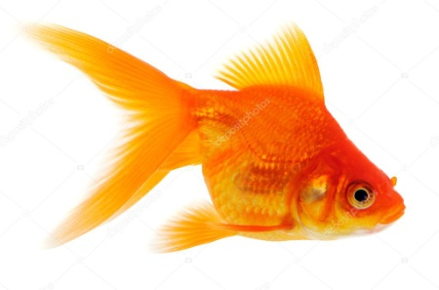
А у
.

Slide 111
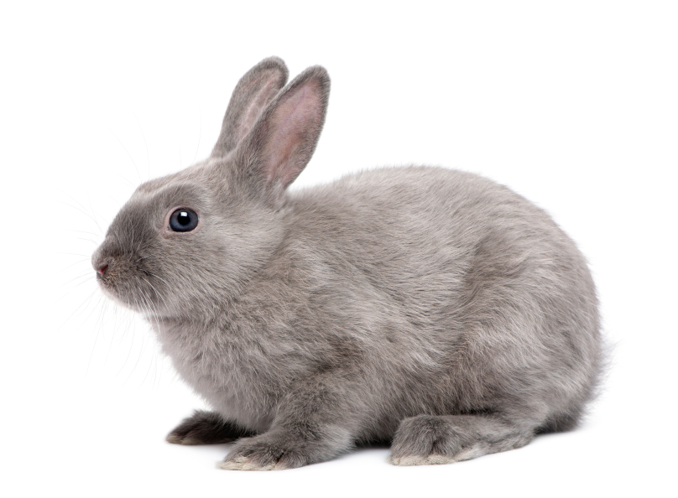
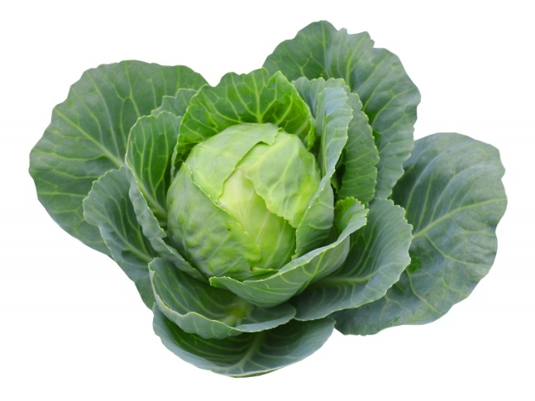
У
.

Slide 112
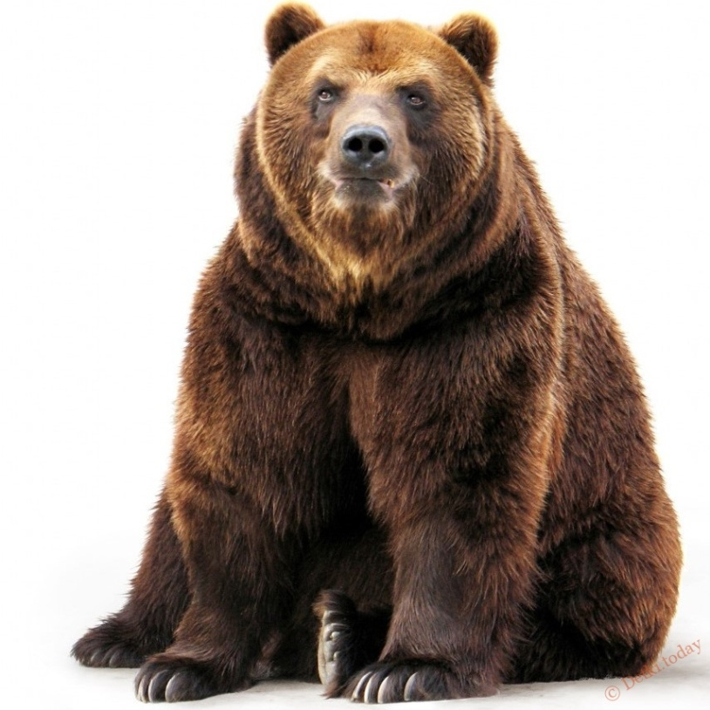
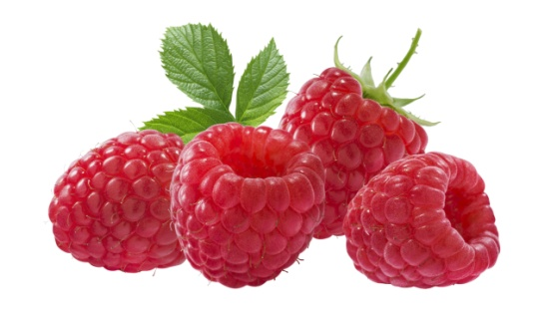
А у
.

Slide 113
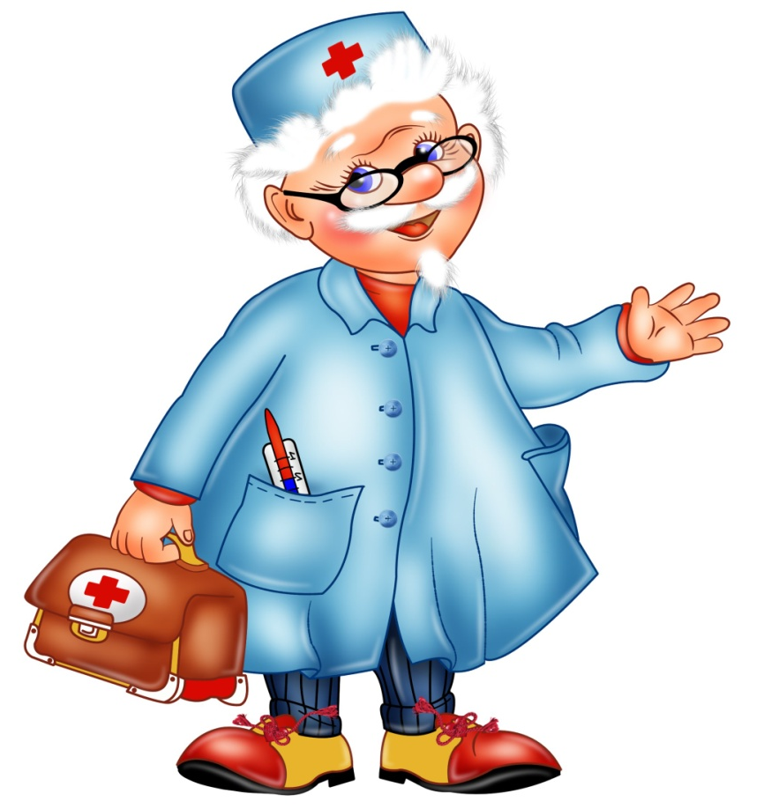
У
и
.

Slide 114
А у
.

Slide 115
Notes:
Молодцы! Хорошо читали и Куйгорожа научили.
Тебе понравилось быть логопедом на занятии у ребят?
Куйгорож. - Спасибо, что вы помогли мне освоить профессию логопеда. Мне было интересно с вами.
Вспомним, какие звуки были у нас в гостях.
В какие игры мы играли?
Что вам понравилось?

